Slide 1


Практична робота 7
Редагування таблиці бази даних
Урок 37
За навчальною програмою 2017 року

Slide 2
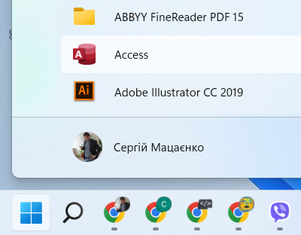


Система управління базами даних
Microsoft Office Access
Access можна запустити на виконання кількома способами. Наприклад,
виконати Пуск ⇒ Access
двічі клацнути на значку вже існуючого файла бази даних формату СУБД Access

Slide 3
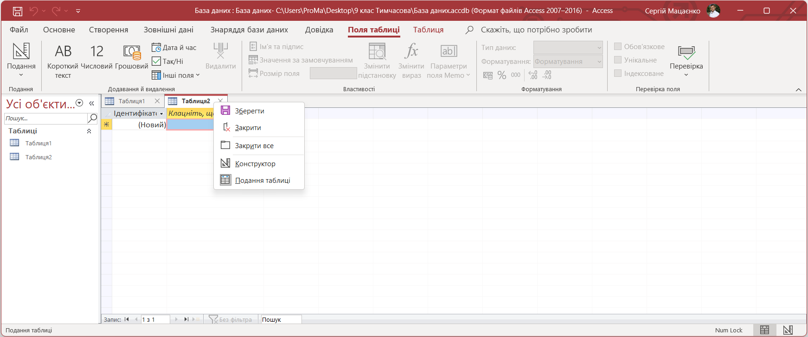
Вікно СКБД Access
Вибір виду подання
Контекстне меню
поточного об’єкта
Стрічка, на якій відображаються команди активної вкладки СКБД
Вкладки з відкритими
об’єктами бази даних
Режими роботи з поточним об’єктом бази даних
Область переходів

Slide 4
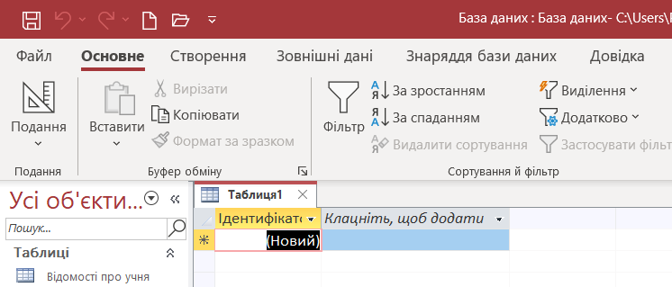
Типи даних у СУБД Access
Щоб установити Обчислюваний тип даних під час створення нового поля, слід:
Клацнути по напису Клацніть, щоб додати у рядку імен полів, справа від існуючих полів в базі даних.

Slide 5
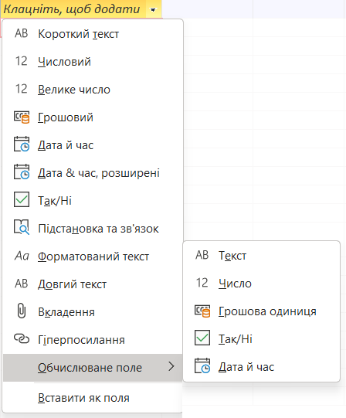
Типи даних у СУБД Access
Продовження…
Вибрати тип даних Обчислюване поле і в списку обрати потрібний тип даних, над якими можна здійснювати операції.

Slide 6
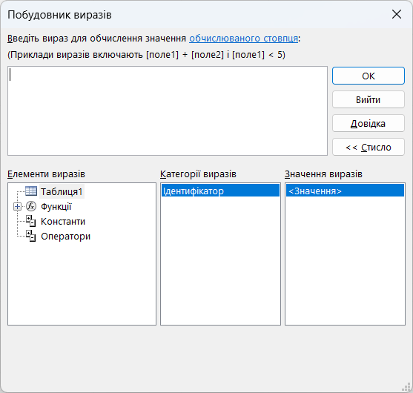
Типи даних у СУБД Access
Продовження…
Увести у вікні Побудовник виразів вираз, за яким буде здійснено обчислення, та вибрати кнопку ОК.

Slide 7
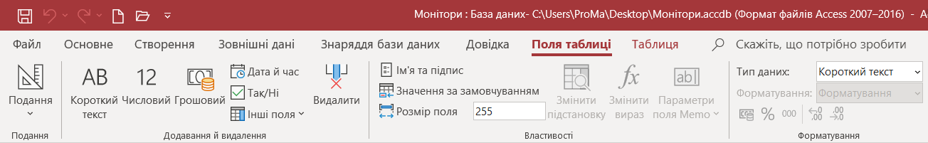
Редагування таблиць бази даних у поданні Подання таблиці
Операції над полями бази даних здебільшого виконуються з використанням елементів керування вкладки Поля таблиці.

Slide 8
Редагування таблиць бази даних у поданні Подання таблиці
Додавати нові поля в таблиці бази даних можна також з використанням елементів керування групи Додавання і видалення вкладки Поля таблиці.
Для цього слід:
Зробити поточною вкладку Поля таблиці.

Slide 9
Редагування таблиць бази даних у поданні Подання таблиці
(Продовження…) Додавання нових полів в таблиці:
Вибрати в групі елементів керування Додавання і видалення потрібний тип даних.
Повний список типів даних і їх форматів відкривається за вибору кнопки зі списком Інші поля.

Slide 10

Редагування таблиць бази даних у поданні Подання таблиці
(Продовження…) Додавання нових полів в таблиці:
Увести замість імені поля за замовченням (Поле 1) потрібне ім’я, наприклад Прізвище.
Виконати дії 1–3 потрібну кількість разів для введення імен та типів даних усіх необхідних полів.
Завершити процес уведення імен полів вибором рядка під іменем поля.

Slide 11
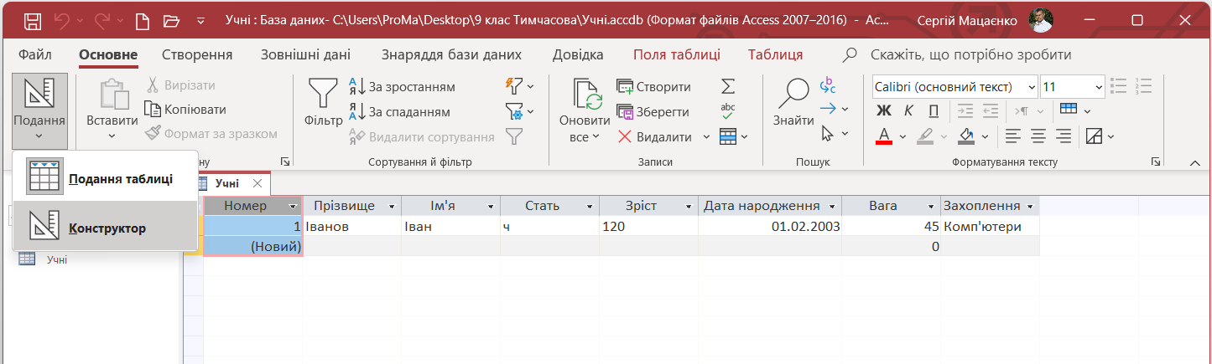
Редагування таблиць бази даних у поданні Конструктор
Для редагування таблиці бази даних, додавання нових полів установлення формату типів даних також використовують подання Конструктор.

Slide 12
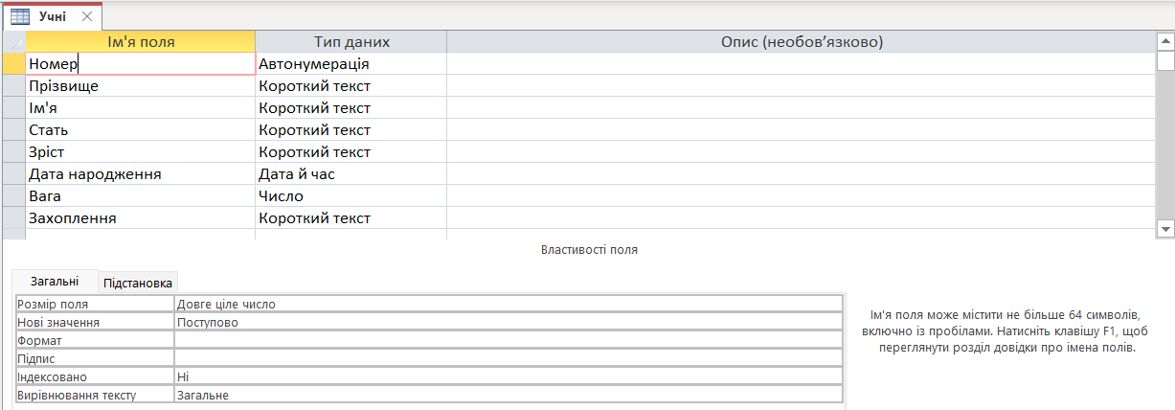
Редагування таблиць бази даних у поданні Конструктор
Вікно таблиці в поданні Конструктор:
Структура таблиці: перелік полів
Типи даних полів таблиці
Властивості обраного поля
Інструкції щодо обраної властивості

Slide 13
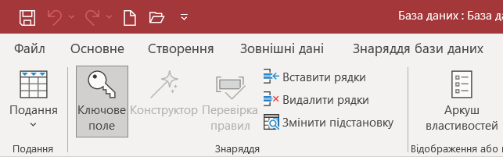
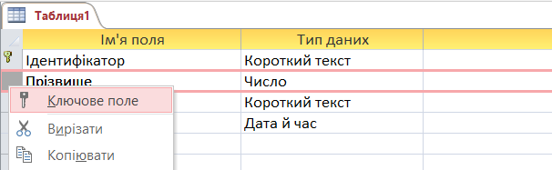
Редагування таблиць бази даних у поданні Конструктор
Для встановлення ключового поля слід зробити поточним відповідне поле і:
виконати Конструктор ⇒ Знаряддя ⇒ Ключове поле
відкрити контекстне меню поля і у списку команд вибрати Ключове поле
Для відмови від установлення ключового поля слід ще раз повторити описані вище операції.

Slide 14

Домашнє завдання
Проаналізувати
§ 4.3, с. 210-211

Slide 15
Працюємо за комп’ютером
Практична робота 7
Редагування таблиці бази даних

Slide 16

Працюємо за комп’ютером
Сторінка
210-211

Slide 17
Дякую за увагу!
Урок 37
За навчальною програмою 2017 року

